Slide 1
Il decreto 66/2014 – Bonus Renzi – aspetti applicativi in UGOV
Pisa,11 giugno 2014

Slide 2
Il bonus del DL 66/2014 (importo annuo del bonus 640 euro)
Il bonus cosidetto «Renzi» si applica distinguendo i «requisiti di teorica applicabilita’» ed i «criteri di effettiva commisurazione».
Requisiti di teorica applicabilità | Criteri di effettiva commisurazione
Soggetti che hanno nel paniere reddituale redditi di lavoro dipendente e redditi assimilati a quelli di lavoro dipendente tra cui le co.co.co. e le borse di studio imponibili (borse di studio e di approfondimento). Con riguardo ai soli redditi di lavoro dipendente e assimilati il «bonus» spetta solo se l’imposta lorda non è azzerata dalle detrazioni per lavoro (art.13 TUIR). CALCOLO BONUS Imposta lorda - detrazioni lavoro dipendente Se > 0: spetta il bonus anche se altre detrazioni azzerano l’imposta. | Una volta che ci sono i requisiti di teorica applicabilità occorre verificare i criteri di commisurazione partendo dal Reddito Complessivo. Se il Reddito complessivo è < di 8145, 32 il credito non spetta poiché spetterebbe una detrazione di 1.880,00 euro (TUIR art. 13 1 comma lett.a)) che azzera l’IRPEF Se il Reddito complessivo è compreso tra 8145 e 24.000 euro il credito spetta interamente ed ha importo pari a 640 euro Se il Reddito complessivo è compreso tra 24.000 euro e 26.000 il credito spetta per la parte corrispondente al rapporto : (26.000-RC)/2000 Sopra 26.000 euro il credito non spetta
Il sostituto di imposta deve riconoscere il credito in via automatica. Il credito non fa reddito ed e’esentasse.

Slide 3
Concetto di reddito complessivo
Il reddito di lavoro dipendente, co.co.co., borse è determinato con le regole dell’articolo 51 TUIR cioè al netto dei contributi obbligatori per legge e – per espressa previsione della legge – al netto del reddito dell’unità immobiliare adibita ad abitazione principale
A questo reddito si aggiungono eventuali altri redditi (ad es. da locazione di fabbricati, compresi quelli in cedolare secca, eventuali redditi di lavoro autonomo etc.)

Slide 4
Gestione in UGOV compensi – stima del reddito
UGOV (e CSA) operano una stima automatica del reddito con una proiezione particolare che non è qui il caso di approfondire.
Tuttavia per la stima annua del reddito di rapporti inferiori all’ annualità (come sono tantissime borse di studio ma anche eventualmente co.co.co. , di cui però non ci occupiamo) la stima automatica non può essere attuata perché porterebbe a risultati distorti.
Occorre quindi inserire voci personali di stima che in UGOV sono attivabili dalla scheda dati fiscali e previdenziali (vedi slides successiva) con la voce
1379 – Stima reddito X ded./detr.
Tale voce bisogna attivarla dalla Scheda Dati Fiscali e Previdenziali e quindi con gli opportuni accordi con l’Amministrazione Centrale.

Slide 5
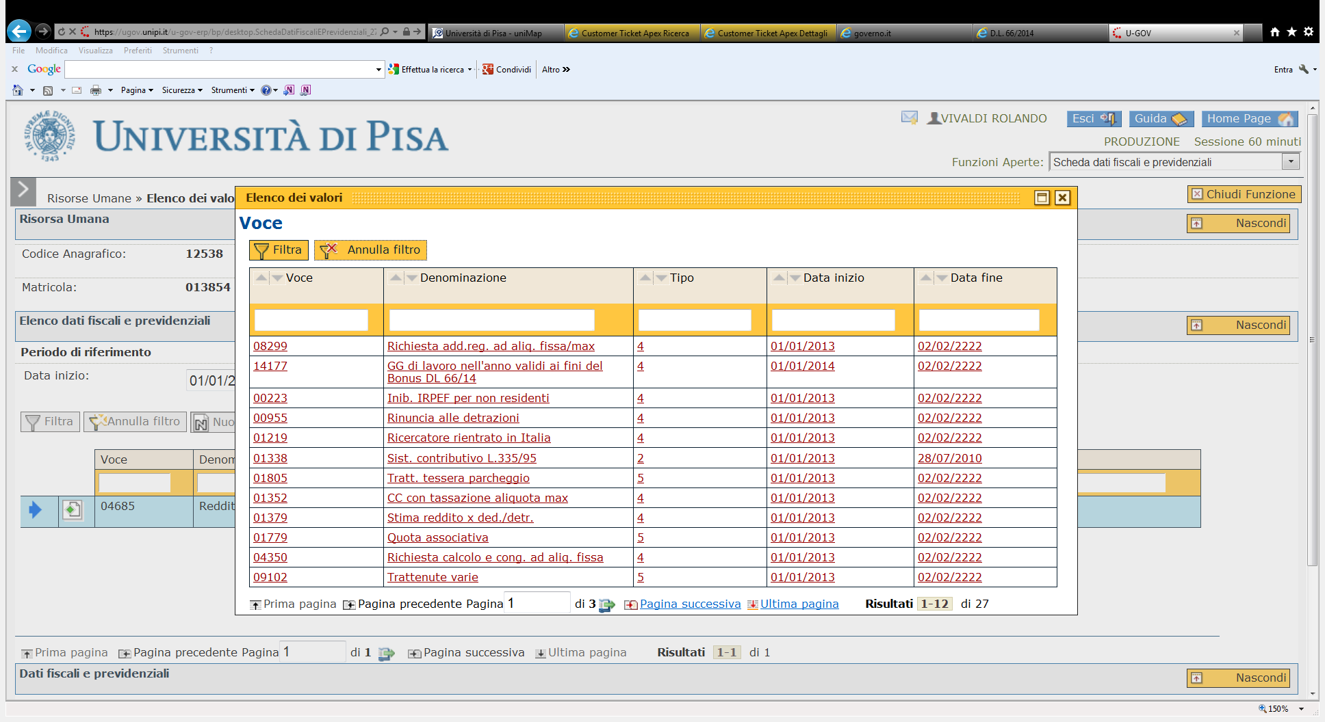
→

Slide 6
Formula del calcolo del bonus mensile
In UGOV il calcolo del bonus è:
(640/365*gg di lavoro nell’anno)/gg di applicazione *gg del mese
Di default Cineca calcola gg di lavoro
Nell’anno= 365, gg di applicazione=245

Slide 7
Esempi numerici (dalla circolare 9/2014)
Reddito | Periodo complessivo di lavoro | Calcolo bonus sull’anno | Ripartizione nel mese di maggio
25.200,00 euro | 365 annui | (640/365*gg di lavoro nell’anno)= 640 euro | (640/365 *365)/245 *30 =78,37
22.000,00 euro | 120 giorni | (640/365*120)=210,41 | (640/365* 120)/120*30=52,60
23.000,00 euro | 124 giorni dal 15 maggio 2014 al 15 settembre 2014 | (640/365*124)=217,42 | (640/365*124)/124*17=29,80
E’ possibile utilizzare anche altri criteri purchè oggettivi e coerenti. Vietato solo erogare 53,33 euro per ciascuno degli 8 mesi che vanno da maggio a dicembre 2014 (totale euro 426,67) erogando solo a conguaglio la differenza (euro 213,33)

Slide 8
Cosa bisogna evitare
Bisogna possibilmente evitare che sia erogato un credito a chi poi non spetta:
6. IL CREDITO NON SPETTANTE
«Fermo restando che i sostituti d’imposta devono riconoscere in via automatica il credito in base alle informazioni in loro possesso, i contribuenti che non hanno i presupposti per il riconoscimento del beneficio, ad esempio perché titolari di un reddito complessivo superiore a euro 26.000 derivante da redditi diversi da quelli erogati dal sostituto d’imposta, sono tenuti a darne comunicazione al sostituto d’imposta il quale potrà recuperare il credito eventualmente erogato dagli emolumenti corrisposti nei periodi di paga successivi a quello nel quale è resa la comunicazione e, comunque, entro i termini di effettuazione delle operazioni di conguaglio di fine anno o di fine rapporto. Si ricorda che il reddito complessivo ai sensi dell’articolo 13, comma 6-bis, del TUIR, va assunto al netto del reddito dell’unità immobiliare adibita ad 10 abitazione principale e di quello delle relative pertinenze di cui all’articolo 10, comma 3-bis, dello stesso TUIR. Il contribuente che abbia comunque percepito dal sostituto d’imposta un credito di cui al comma 1-bis dell’art. 13 del TUIR in tutto o in parte non spettante è tenuto alla restituzione dello stesso in sede di dichiarazione dei redditi. (Circolare 8/E del 28 Aprile 2014)»
Il problema si pone anche per coloro che hanno un reddito inferiore a 8.145,32 che poi sono moltissimi di coloro a cui eroghiamo borse di studio e di approfondimento tassabili.

Slide 9
Comportamento suggerito a tal fine
Per i meccanismi di funzionamento di UGOV succede che spesso emerge IRPEF anche per rapporti di breve durata.
Facciamo l’esempio di una borsa imponibile di 3 mesi (dal 1.3 al 31.5 2014) per un totale di euro 4.812,32.
Se questa fosse l’unica erogazione nell’anno 2014 avremmo una tassazione IRPEF così articolata:
4.812,32*23%= 1.106,83 euro →attribuendo le detrazioni art. 13
Detrazione minima obbligatoria per rapporti a td (come le borse)= 1.380,00
Nel mese di marzo : 460,00
Nel mese di aprile : 460,00
Nel mese di maggio: 460,00
Totale detrazioni _________
1.380,00
Questa detrazione «mangerebbe» l’IRPEF anche con una proiezione annuale del reddito (come quella calcolata da UGOV nelle slide successive ) e realizzerebbe la condizione per NON ATTRIBUIRE IL BONUS che invece, come si vede dalle slides che seguono viene attribuito per le logiche di UGOV.

Slide 10
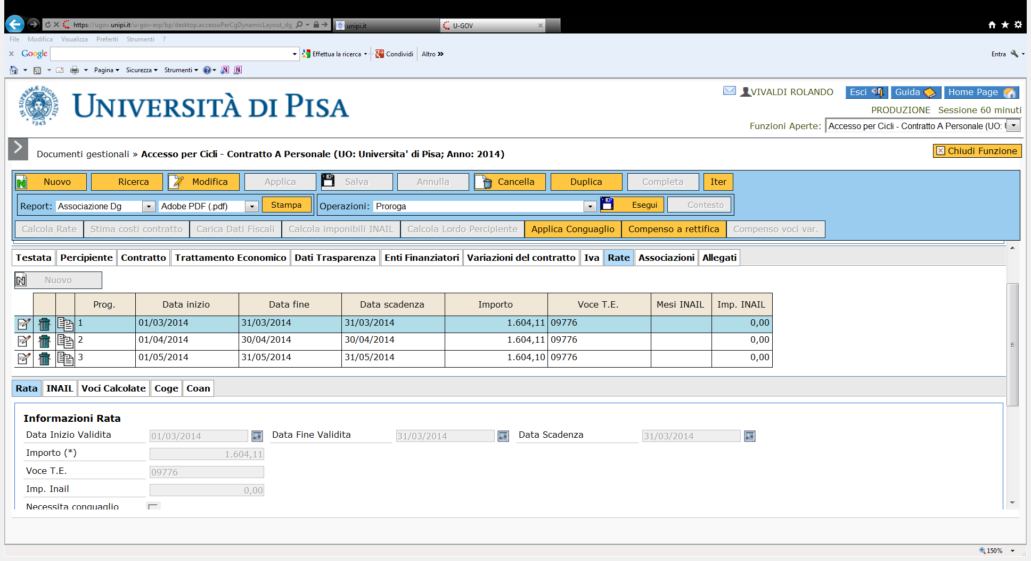

Slide 11
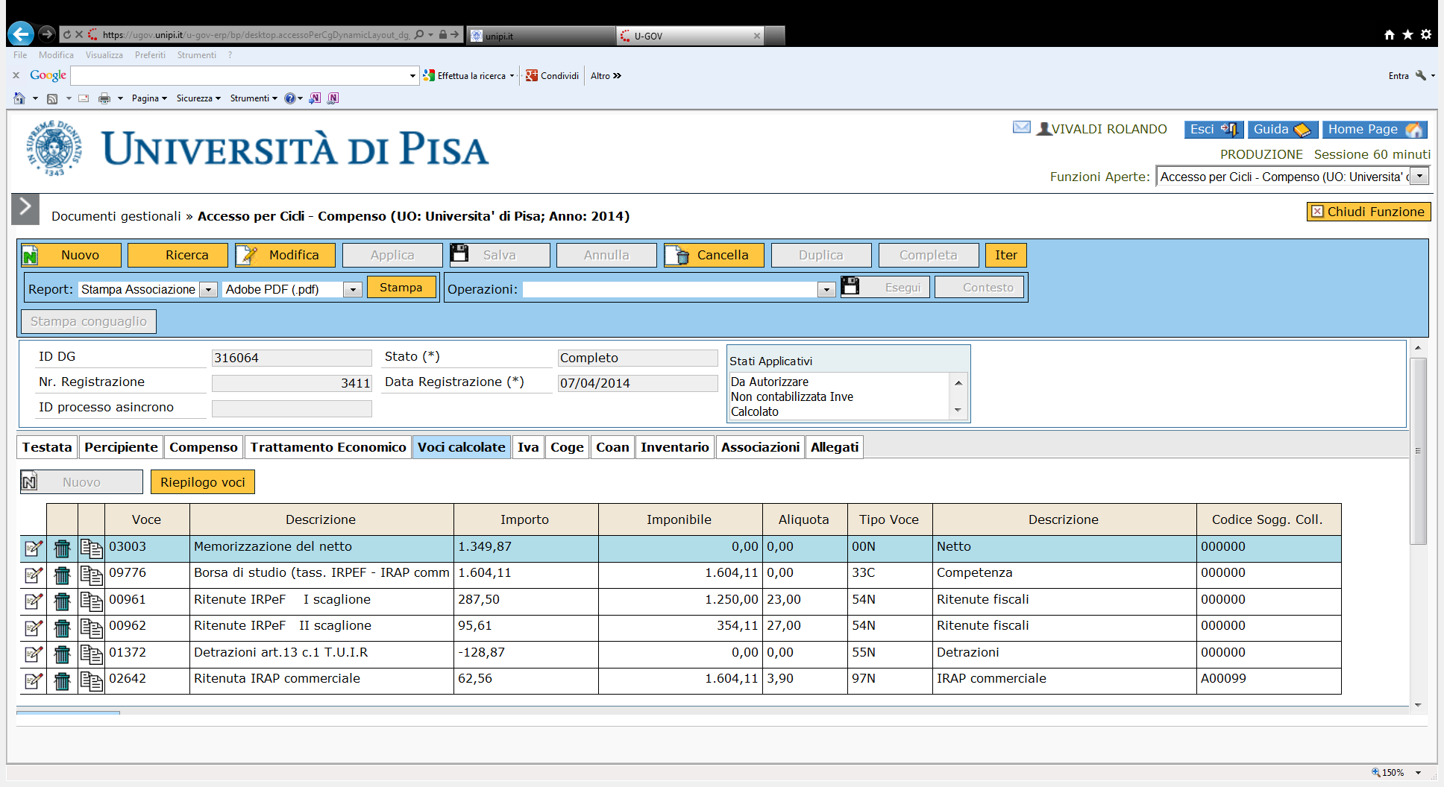

Slide 12
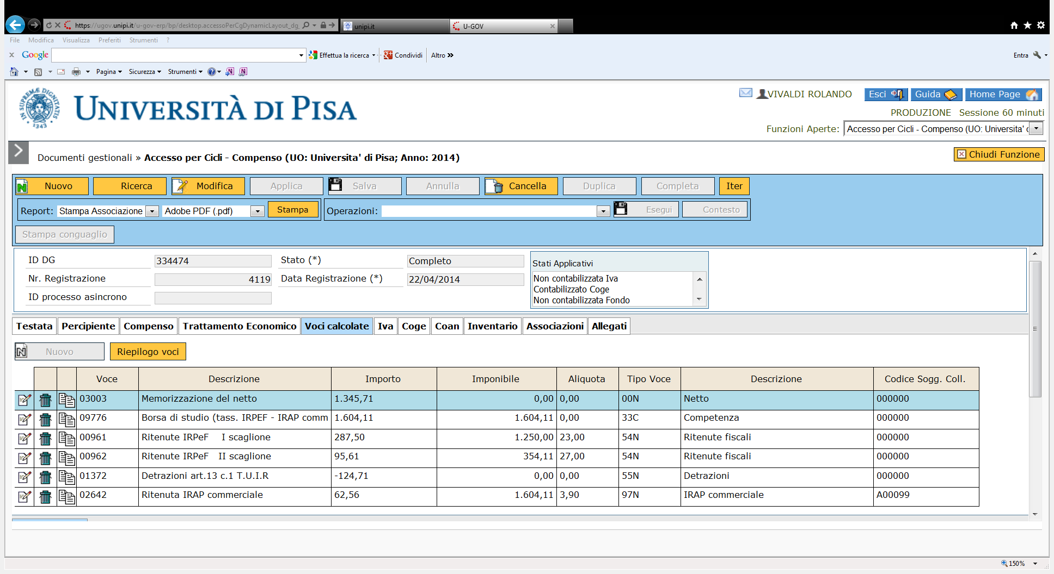

Slide 13
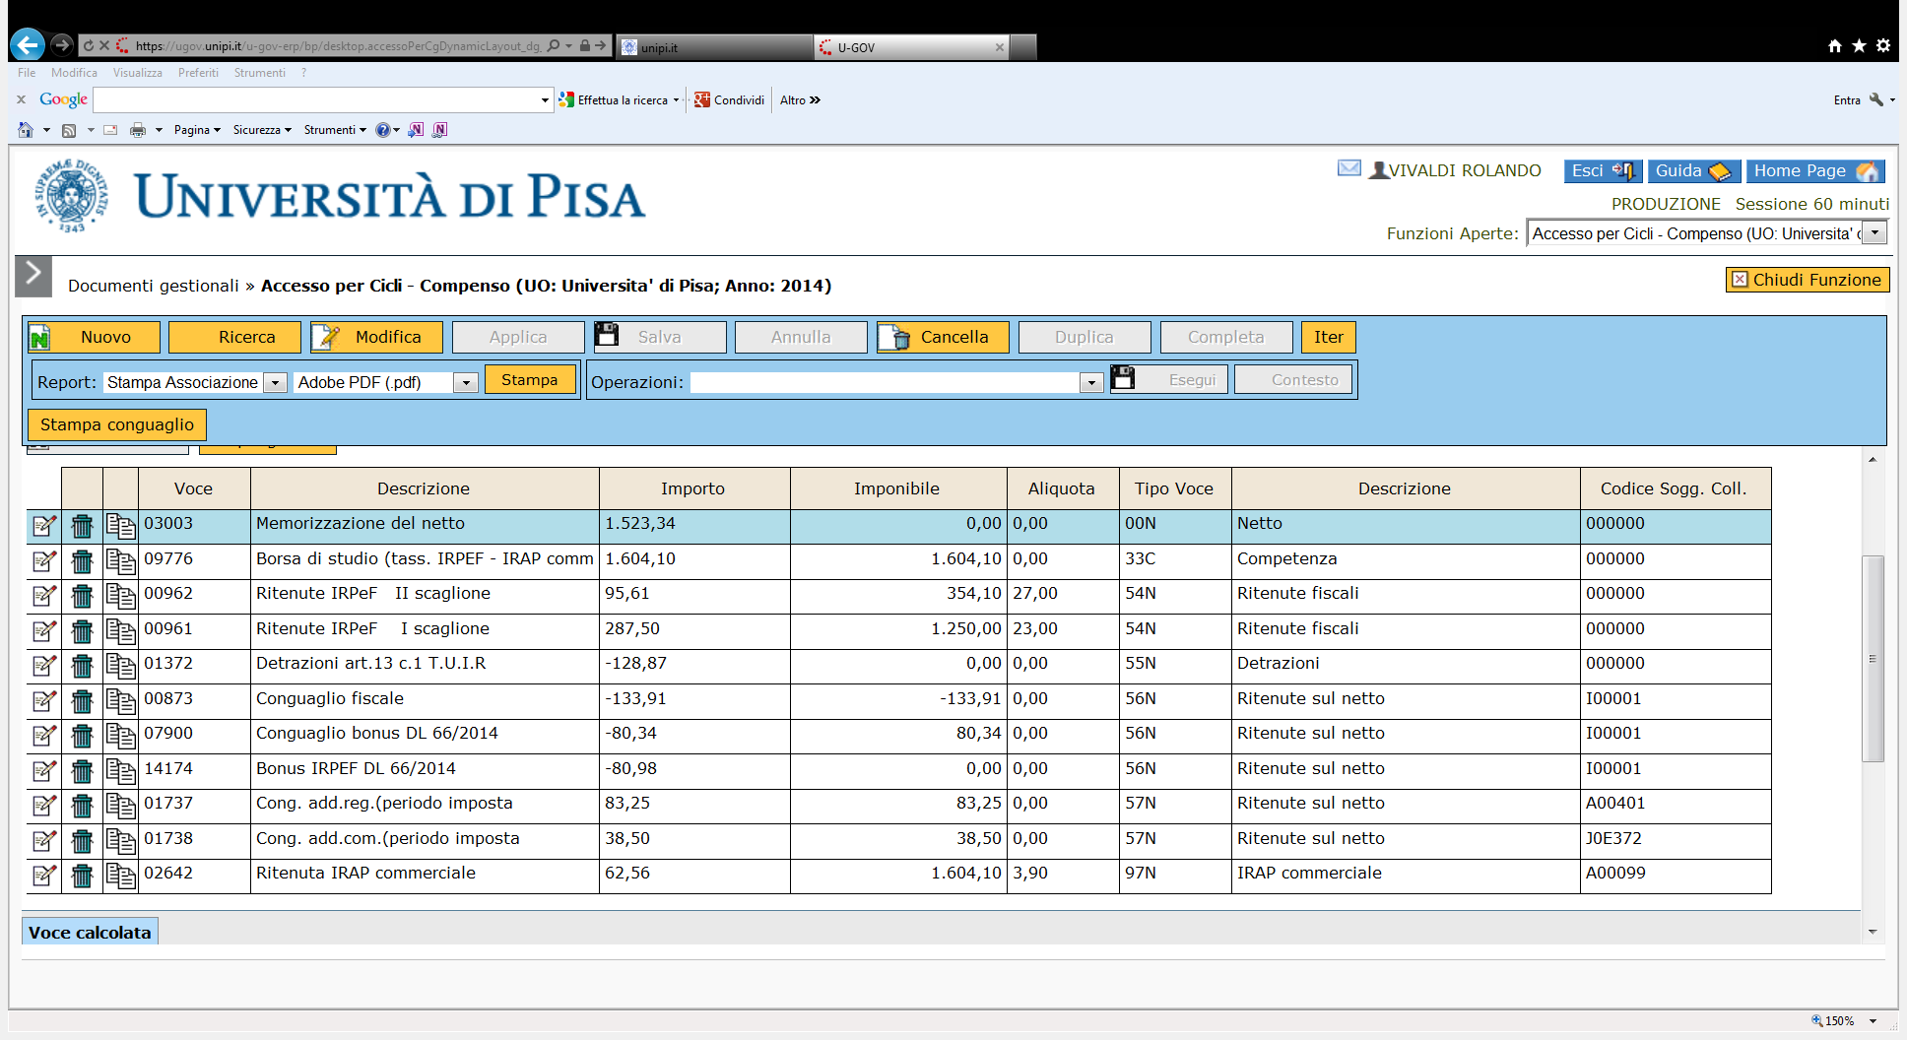

Slide 14
Proposta operativa
Attraverso una modifica dell’Allegato «B» - che vi proponiamo nella slide finale - facciamo dichiarare al borsista/percipiente che preveda di non sforare nell’anno gli 8.145,33 euro di voler usufruire della detrazione minima e quindi di non realizzare le condizioni per l’attribuzione del bonus e di conseguenza ci chiede di non applicarlo.
Una volta firmato l’allegato «B» inserite la relativa richiesta in help desk e l’Unità Fiscale della Direzione Finanza, Fiscale e Stipendi provveda all’inserimento nella scheda dati fiscali e previdenziali dell’apposita voce 14175 – Inibizione Bonus IRPEF DL 66/2014. L’informazione è visibile nella Tab «Trattamento economico del compenso» mentre nelle Voci calcolate non compare non comparendo il Bonus e quindi avendo realizzato la condizione voluta
ATTENZIONE: EVENTUALI ALTRE EROGAZIONI DI EMOLUMENTI IMPONIBILI CHE GENERANO BONUS (AD.ES. UN’ ALTRA BORSA) DEVONO ESSERE IMMEDIATAMENTE VALUTATI PER LA VERIFICA DEL SUPERAMENTO DELLA SOGLIA MINIMA IN MODO DA RIATTIVARE LA CORRESPONSIONE DEL BONUS.
Dopo che si sia valutato che il bonus, inizialmente inibito, deve invece essere riattribuito occorre immediatamente un help desk all’Unità Fiscale della Direzione Finanza, Fiscale e Stipendi che procederà alla riattribuzione.

Slide 15
La proposta è coerente con la prassi dell’ Agenzia delle Entrate
Circolare 9 del 14 Maggio 2014:
«Si precisa, che se le variazioni di retribuzione, in aumento o in diminuzione, comportano la maturazione a favore del lavoratore/percipiente del diritto al credito, in precedenza non spettante, il sostituto deve riconoscere il credito in via automatica a partire dal primo periodo di paga utile o, in mancanza, in sede di conguaglio di fine anno o di fine rapporto»

Slide 16
ATTENZIONE: OCCORRE FAR BARRARE TUTTE E TRE LE CASELLE RELATIVE AI RAPPORTI INFERIORI ALL’ANNO SE IL BORSISTA RITIENE DI NON SUPERARE NELL’ANNUALITA’ IL REDDITO DI 8.145,33 EURO

